Slide 1

Sistematização e divulgação da pesquisa brasileira sobre desinformação
CARLOS ALBERTO ÁVILA ARAÚJO
UNIVERSIDADE FEDERAL DE MINAS GERAIS - BRASIL

Slide 2
São apresentados os resultados de uma pesquisa com a produção científica brasileira sobre desinformação e fenômenos correlatos
Foram ENCONTRADOS NO PORTAL CAPES ARTIgos sobre: desinformação (1340), discursos de ódio (1045), negacionismo (593), pós-verdade (403), infodemia (325) e teorias da conspiração (75)
Foram coletados e sistematizados 340 artigos – apenas estudos empíricos

Slide 3
Foram considerados os seguintes elementos:
tipo ou formato das mensagens com desinformação analisadas;
plataforma, rede ou canal em que as mensagens foram publicadas ou veiculadas;
sujeitos produtores dos conteúdos desinformativos;
público ou sujeitos atacados nas mensagens analisadas;
posturas e atitudes dos sujeitos face aos conteúdos identificados;
ações de combate à desinformação analisadas

Slide 4

Tabela 1 –formato das mensagens
Título | N
POSTAGENS/PUBLICAÇÕES | 37
COMENTÁRIOS EM POSTAGENS | 24
VÍDEOS | 18
DOCUMENTOS | 15
MENSAGENS | 14
FALAS | 6
NOTÍCIAS | 6
OUTROS | 59

Slide 5
Título | N
FACEBOOK | 33
TWITTER/X | 27
WHATSAPP | 16
INSTAGRAM | 13
YOUTUBE | 9
VÁRIAS/TODAS | 9
TELEVISÃO | 4
OUTROS | 34
Tabela 2 – Plataforma/rede

Slide 6
Tabela 3 – Produtor do conteúdo
Título | N
USUÁRIOS COMUNS/ANÔNIMOS | 40
JAIR BOLSONARO | 28
GRUPOS CONSERVADORES/EXTREMA-DIREITA | 21
POLÍTICOS DE DIREITA | 12
MÉDICOS | 10
LÍDERES RELIGIOSOS | 7
DONALD TRUMP | 6
VEÍCULOS DE COMUNICAÇÃO | 5
PERFIS FAKE E HATERS | 4
GRUPOS ORGANIZADOS | 3
OUTROS | 49

Slide 7
Título | N
COMUNIDADE LGBTQIA+ | 21
PARTIDOS E MOVIMENTOS DE ESQUERDA | 20
GRUPOS VULNERÁVEIS | 16
VACINA/VACINAÇÃO | 16
MULHERES E FEMINISTAS | 14
GRUPOS ÉTNICOS E RACIAIS | 13
IMPRENSA/MÍDIA | 8
MINISTRO MANDETTA | 6
ISOLAMENTO SOCIAL | 6
ELEITORES/ELEIÇÃO | 4
IMIGRANTES OU REFUGIADOS | 4
OUTROS | 78
Tabela 4 – Público atacado/alvo

Slide 8
Tabela 5 – Postura/atitudes dos usuários
Título | N
ENGAJAMENTO/APOIO | 31
HOSTILIDADE E ATAQUES | 22
NORMALIZAÇÃO/DESSENSIBILIZAÇÃO | 19
DENÚNCIAS DE CONTEÚDO | 17
REPÚDIO | 9
HESITAÇÃO VACINAL | 6
INDIFERENÇA | 1
OUTROS | 20

Slide 9
Tabela 6 – Ações de combate
Título | N
AÇÕES JUDICIAIS | 21
CHECAGEM/AGÊNCIAS | 19
MODERAÇÃO DE CONTEÚDO | 14
ORGANIZAÇÃO DE MOVIMENTOS SOCIAIS | 3
VÍDEOS EDUCATIVOS | 1
PROJETOS | 1
AÇÕES GOVERNAMENTAIS | 1
OUTROS | 15

Slide 10

Resultados
Desinformação: publicações, Twitter, Jair Bolsonaro, vacina, disseminação, checagem de fatos, saúde
Negacionismo: declarações e discursos públicos, redes sociais em geral, Jair Bolsonaro, vacina, resistência às medidas de vacinação (hesitação, omissão do comprovante de vacinação, descumprimento das recomendações científicas), críticas, processos judiciais, política
Teorias da conspiração: vídeos, Facebook, YouTubers, países estrangeiros, crença em teorias da conspiração, verificação por agências de checagem de fatos, ciência
Discurso de ódio: comentários em publicações, Facebook, usuários anônimos, comunidade LGBTQIA+, respostas, curtidas ou compartilhamentos, processos judiciais, gênero e sexualidade
Pós-verdade: publicações, Facebook e WhatsApp, Jair Bolsonaro e cidadãos comuns, eleitores, aceitação passiva e disseminação, checagem de fatos, política
Infodemia: publicações, redes sociais em geral, Jair Bolsonaro, leitores, aceitação passiva, checagem de fatos e política

Slide 11
Resultados
Discurso de ódio: grupos minoritários como mulheres, pessoas negras e pessoas LGBTQIAP+ são os principais alvos de ataques (Emcke, 2018; Butler, 2021; D’Ávila, 2021) – confirmado
Negação e teorias da conspiração: movimentos e políticos de extrema-direita são os principais produtores (Eatwell; Goodwin, 2019; Segurado, 2021) – confirmado
Desinformação e pós-verdade: redes sociais digitais e aplicativos de mensagens instantâneas são seus principais propagadores (Ariely, 2024; Cugler, 2024) – confirmado
Infodemia e pós-verdade: as ações e atitudes cotidianas de pessoas comuns ganham destaque (Keyes, 2018; Argemí, 2019; McIntyre, 2024) – confirmado
Desinformação: política, saúde e direitos humanos são as áreas mais afetadas (Empoli, 2019; Santaella, 2019; Rêgo, 2025) – confirmado
Especificidades da realidade brasileira
Limitações: amostra; outros países

Slide 12
Produtos
Criação de um canal no YouTube e um canal no TikTok para divulgar os resultados
Criação de um perfil no Instagram para divulgação
Sete vídeos
Divulgação da pesquisa: maior visibilidade
Oficinas com a participação de bibliotecários

Slide 13
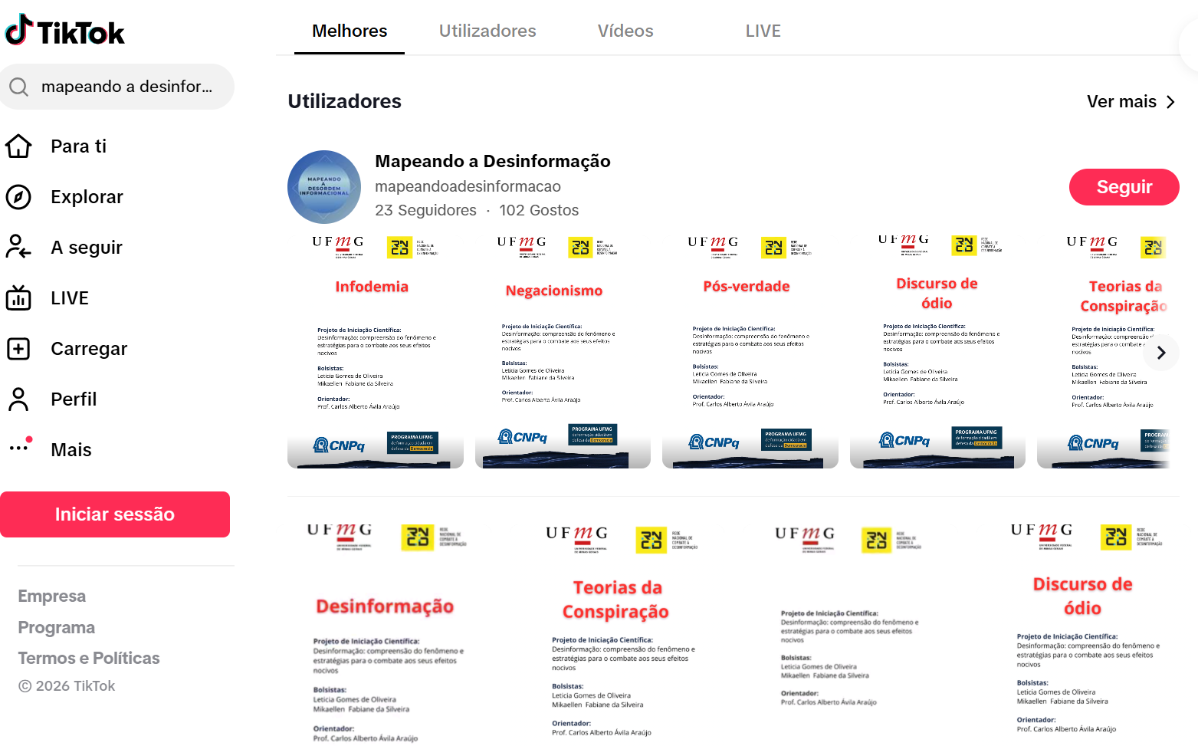

Slide 14
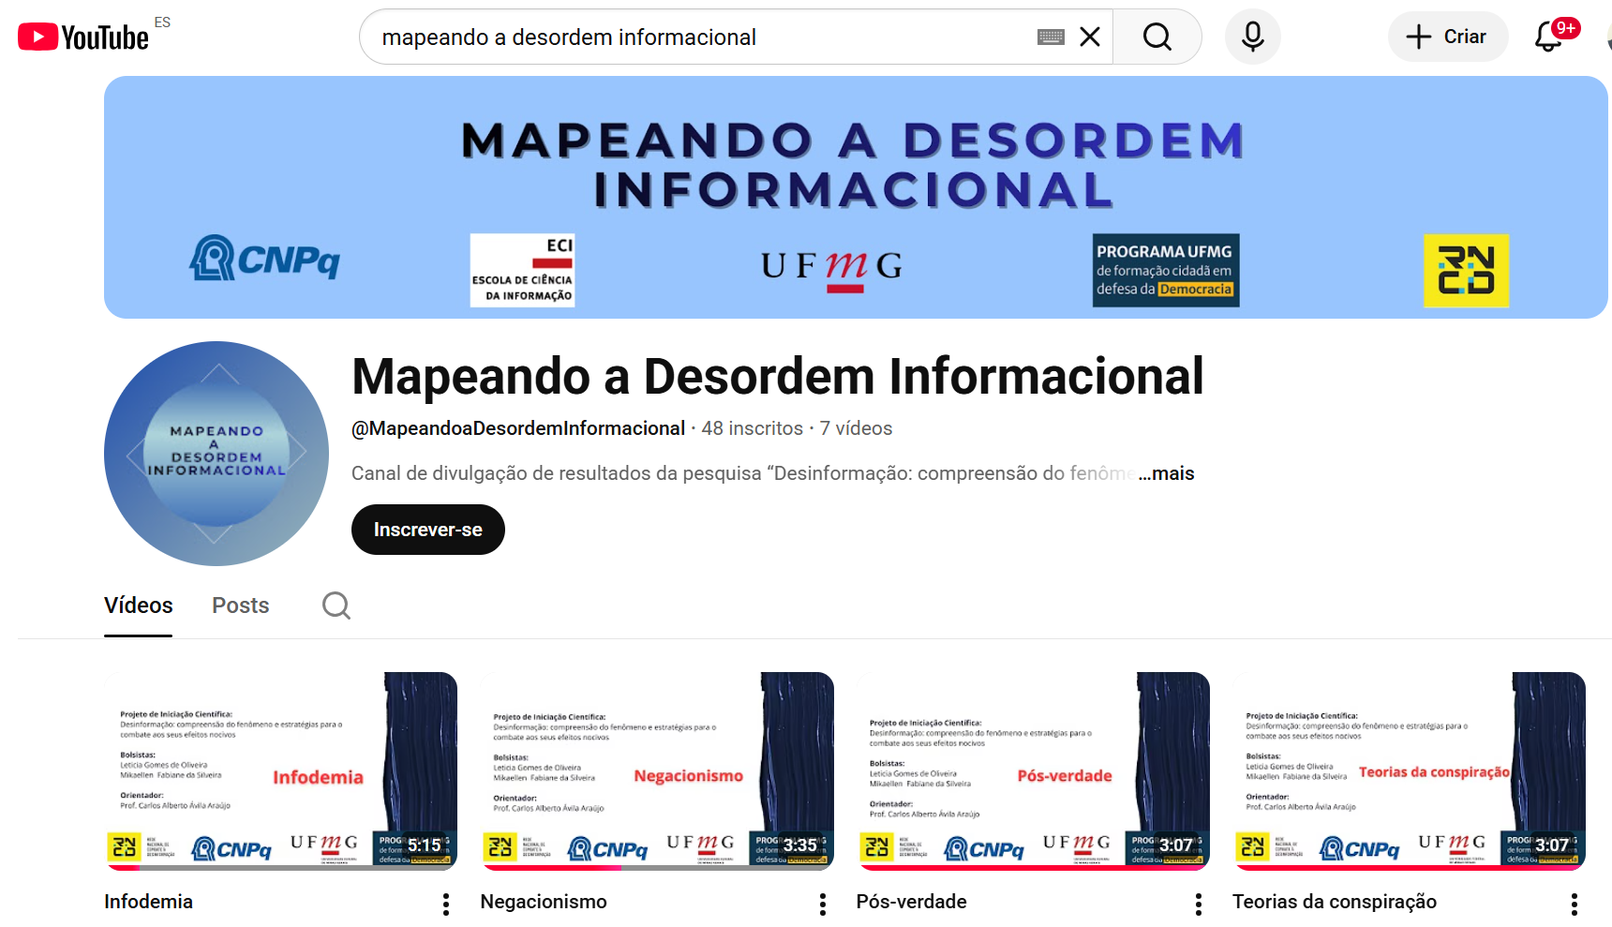

Slide 15




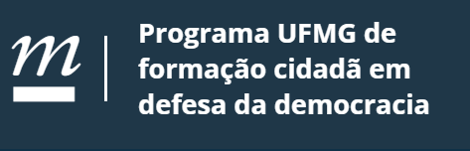
AGRADECIMENTOS
Letícia Gomes de Oliveira, bolsista de iniciação científica - UFMG
Mikaellen Fabiane da Silveira, bolsista de iniciação científica - UFMG

